Slide 1
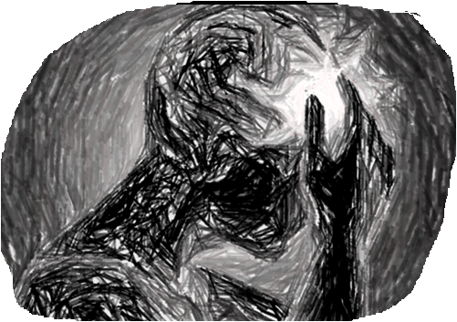
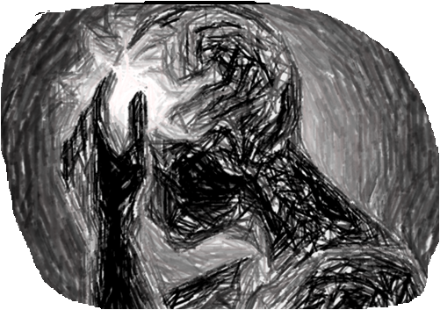
Saúde Mental na Indústria de Tecnologia
Trabalho da disciplina Ferramentas Computacionais de Modelagem II
Thiago Moraes Rizzieri

Slide 2
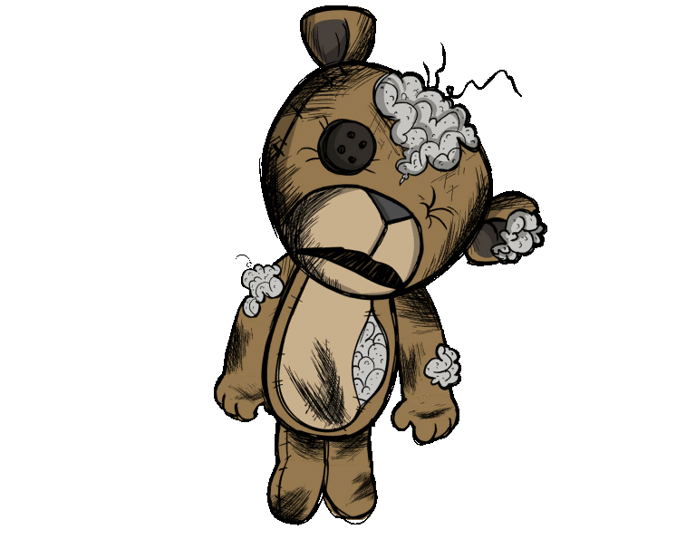
Introdução
Análise exploratória sobre saúde mental no ramo corporativo da tecnologia;
Dados obtidos no Kaggle extraídos do site OSMI (Open Sourcing Mental Health) nos anos 2014, 2016, 2017, 2018 e 2019, por Anthony Inthavong;
Objetivo: extrair melhores observações e resultados dos dados sem exigir que o leitor tenha que recorrer ao uso dos dados brutos;

Slide 3
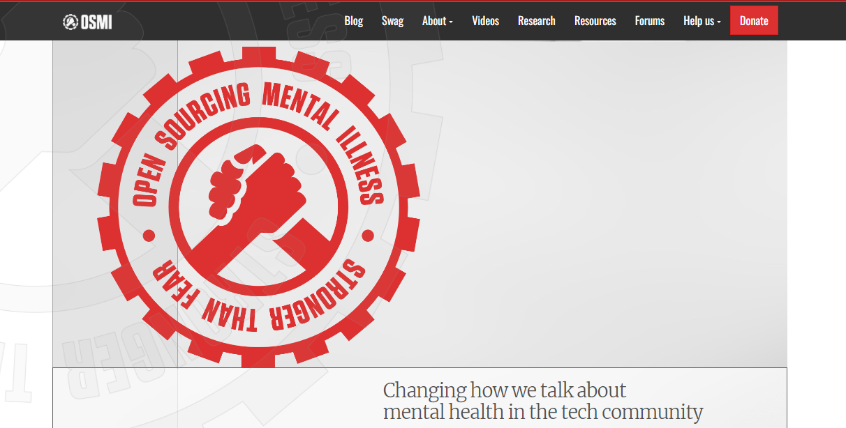

Sobre o OSMI
Open Sourcing Mental Health é uma corporação sem fins lucrativos dedicada a aumentar a conscientização, educar e fornecer recursos para apoiar o bem-estar mental nas comunidades de tecnologia e código aberto.

Slide 4

Sobre o OSMI
História: OSMI começou em 2013, com Ed Finkler falando em conferências de tecnologia sobre suas experiências pessoais como desenvolvedor web e defensor do código aberto com um transtorno de saúde mental. A resposta foi esmagadora e assim nasceu a OSMI.
O que fazem: organizam esforços para mudar as experiências das pessoas com distúrbios de saúde mental no local de trabalho tecnológico. Isto inclui falar em conferências e empresas , realizar pesquisas e criar documentação para ajudar as empresas a criar ambientes de apoio para as pessoas afetadas por transtornos de saúde mental.

Slide 5
Dados da pesquisa
Cada pesquisa mede a frequência de transtornos de saúde mental no local de trabalho tecnológico. O banco de dados contém três tabelas distintas:
Survey (PRIMARY KEY INT SurveyID, TEXT Description)
Question (PRIMARY KEY QuestionID, TEXT QuestionText)
Answer (PRIMARY/FOREIGN KEY SurveyID, PRIMARY KEY UserID, PRIMARY/FOREIGN KEY QuestionID, TEXT AnswerText)

Slide 6
Dados da pesquisa
Tabela Survey: apenas apresenta um ID para cada uma das 5 pesquisas coletadas (que são diferenciadas pelo ano).

Slide 7
Dados da pesquisa
Tabela Question: apresenta um ID para cada texto de pergunta feita na pesquisa. As perguntas são variadas, indo desde as informações das características da pessoa entrevistada, como sua idade, como também perguntas relacionadas à saúde mental, como por exemplo se a pessoa se sente confortável em conversar sobre algum problema de saúde mental com seus colegas de trabalho.

Slide 8
Dados da pesquisa
Tabela Answer: tabela que apresenta um ID de usuário para cada linha, referenciando o ID de pesquisa e o ID da pergunta, além de apresentar qual foi a resposta do entrevistado. Notemos que, como há perguntas bem variadas, as respostas não possuem um único formato, podendo ser respostas numéricas ou categóricas.

Slide 9

Vamos ver como os gráficos :)

Slide 10

Obrigado pela atenção!

